Slide 1
おすすめ服
為せば成る

Slide 2
기획 의도와 배경
프로젝트 소개
사용 기술
서비스 흐름도
기대 효과
Notes:
개발 일정을 포함시킬 지

Slide 3
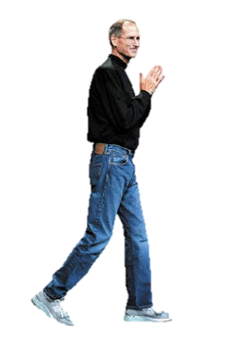
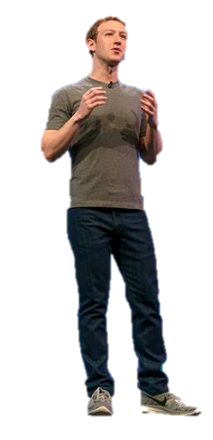
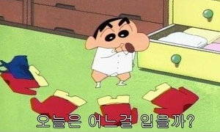
01
기획 배경
스티브 잡스
마크 주커버그
매번 검정 터틀넥을 입음
매번 회색 티셔츠만 입음
옷을 고르는 시간과
에너지를 제품을 만드는 데에 쓰고 싶다.
Notes:
스티브 잡스와 마크 주커버그의 예시를 들며, 기획 배경의 서두를 던짐.
추가적으로, 사람의 인상은 3초에 결정된다는 말은 인용.

Slide 4


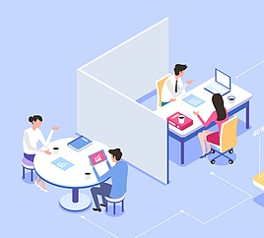


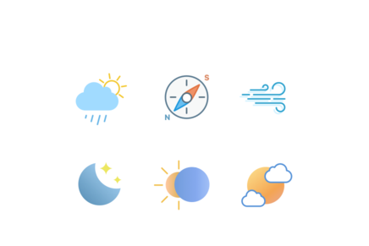

01
기획 배경
내일 뭐입지?
Notes:
미리 저장된 코디 정보를 바탕으로, ‘온도’ ‘날씨’ ‘상황(외출,등교,파티 등)’에 따라서 코디를 추천해 주는 앱을 만들겠다는 형식으로 대본 준비.

Slide 5
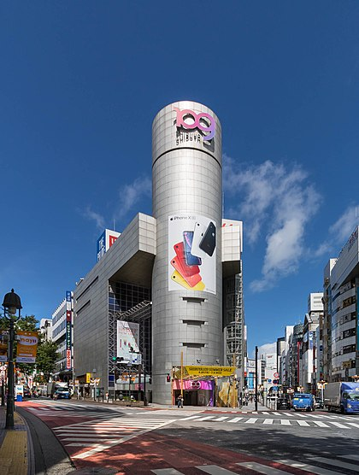
02
프로젝트 소개
시부야 109
시부야 109
시부야 109의 카리스마 점원
추천한 옷이 일본 전역에 유행
사용자간 코디를 추천받는
커뮤니티 서비스와
의류 오픈마켓 서비스를 제공

Slide 6







03
사용 기술
WEB
Front-End
APP
WEB
Back-End
Deep-Learnig
DB
SERVER
Notes:
웹 프론트 엔드부분
Bootstrap 에서 React 로 변경.

Slide 7
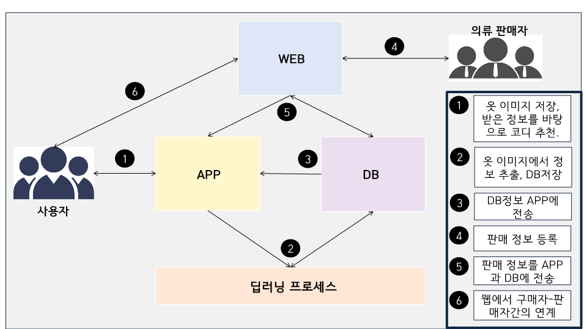
04
서비스 흐름도

Slide 8
05
기대 효과
1
2
3
외출 준비 시간을
줄여 줄 수 있다.
개인과 상황에 적절한 의상을
입을 수 있게 된다.
의류 판매자들의 판매증대에
조력할 수 있다.

Slide 9
06
Q&A
Q&A

Slide 10
감사합니다

